Slide 1
도서관 사서(도서관리) 프로그램
화면설계서
문서번호 | :
버전 | : | V0.1
단계명 | : | 설계
오택주

Slide 2
화면설계목록
순번 | 화면ID | 화면명 | 화면유형 | 비고
1 | RL-001 | 메인 화면 | 화면
2 | RL-002 | 도서 등록 | 화면
3 | RL-003 | 도서 목록 | 화면
4 | RL-003 | 대여 목록 | 화면

Slide 3
화면상세설계

Slide 4
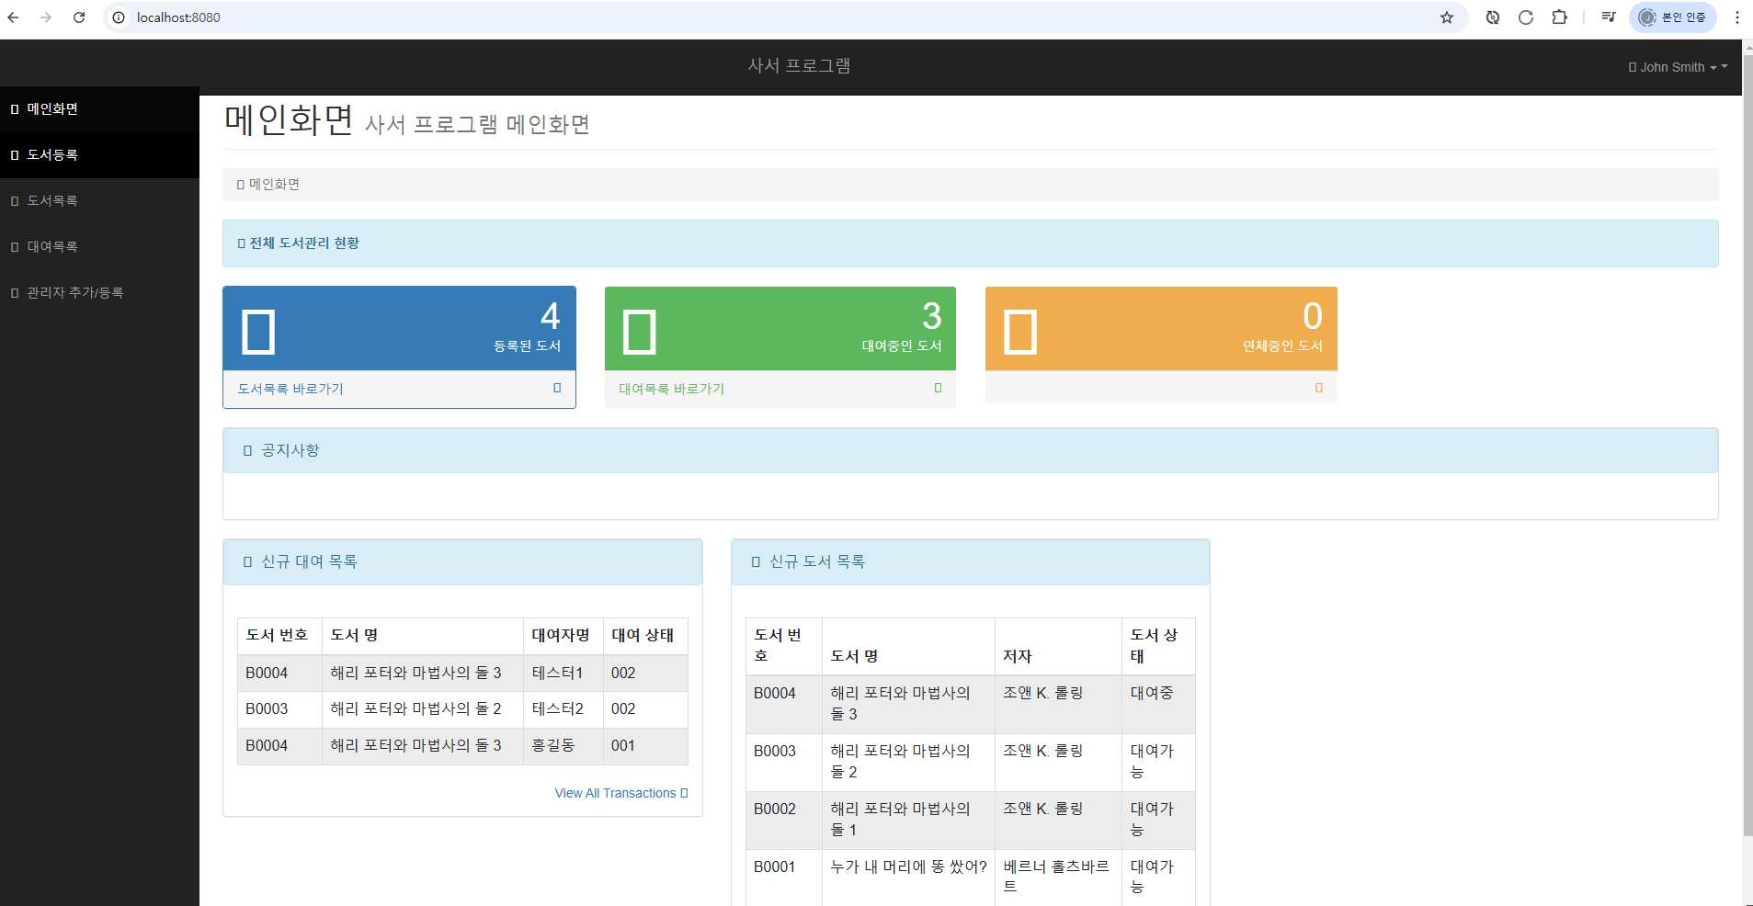
메인 화면
RL-001
현황 및 바로가기
오택주
▶ 1. 사이드의 메뉴를 클릭해 해당 메뉴 화면으로 이동할 수 있다
▶2. 도서, 대여, 연체 총 개수 를 확인 할 수 있으며 아래 바로가기 클릭 시 해당 화면으로 이동한다
▶3. 최근기준 발생한 대여 내용을 목록으로 확인할 수 있다.
▶4. 최근기준 등록된 도서를 확인할 수 있다.
1
2
3
4

Slide 5
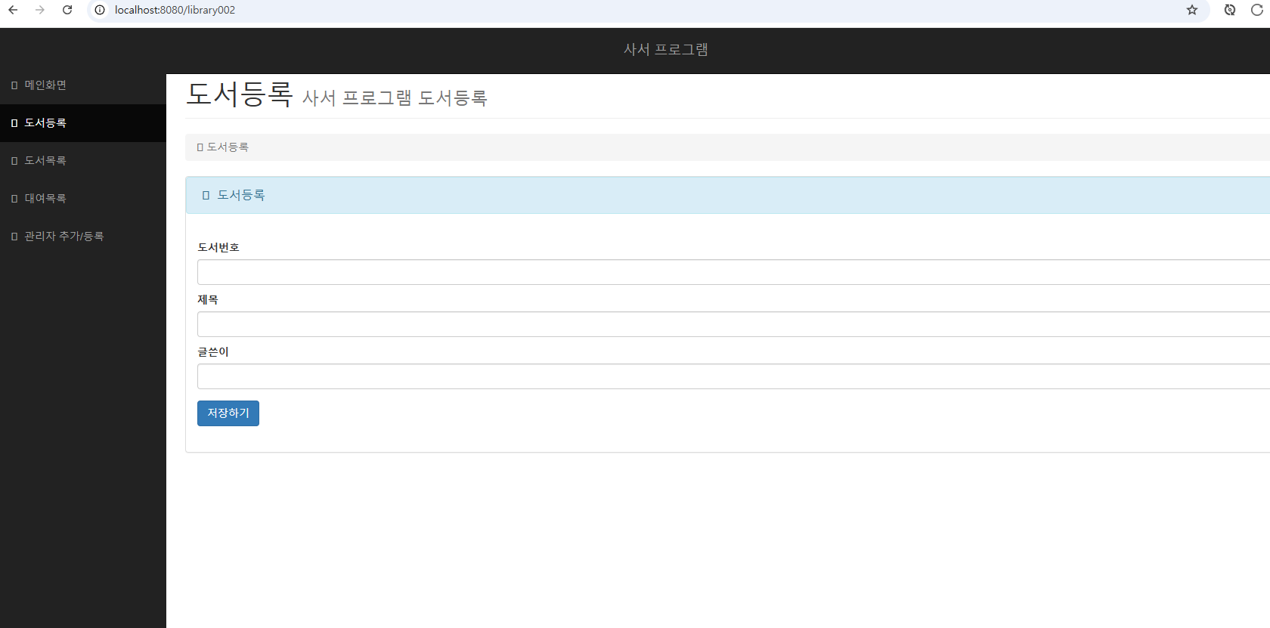
도서 등록
RL-002
도서 신규 등록
오택주
▶ 도서번호, 제목, 글쓴이 를 입력하여 신규 도서를 등록할 수 있다.
도서번호는 기존 도서의 도서번호와중복이 불가능하다.

Slide 6
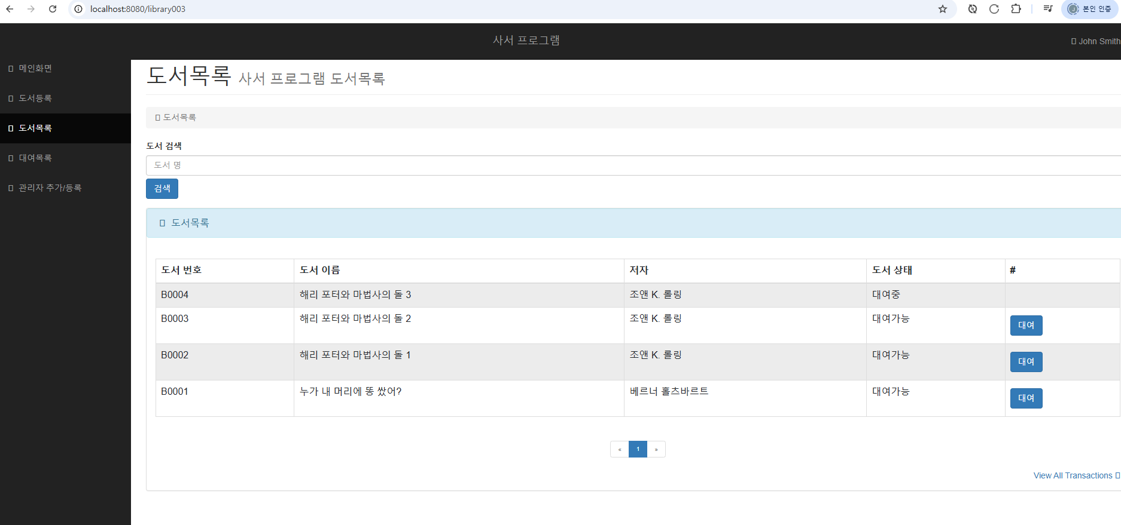
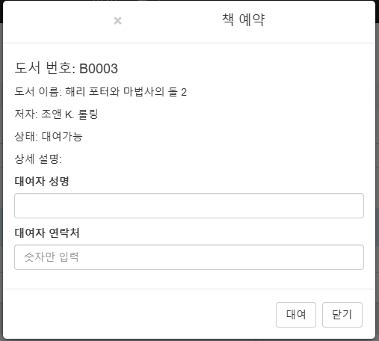
도서 목록
RL-003
도서 검색 및 대여
오택주
▶ 1. 도서명으로 등록된 도서를 검색할 수 있다.
▶2. 등록된 도서를 목록으로 확인 할 수 있다.
▶3. ‘대여가능’ 인 도서의 경우 ‘대여’ 버튼을 클릭하여 대여창을 띄울 수 있다.
▶3. 대여자 성명, 대여자 연락처를 입력하여 대여를 등록할 수 있다.
1
2
3
3

Slide 7
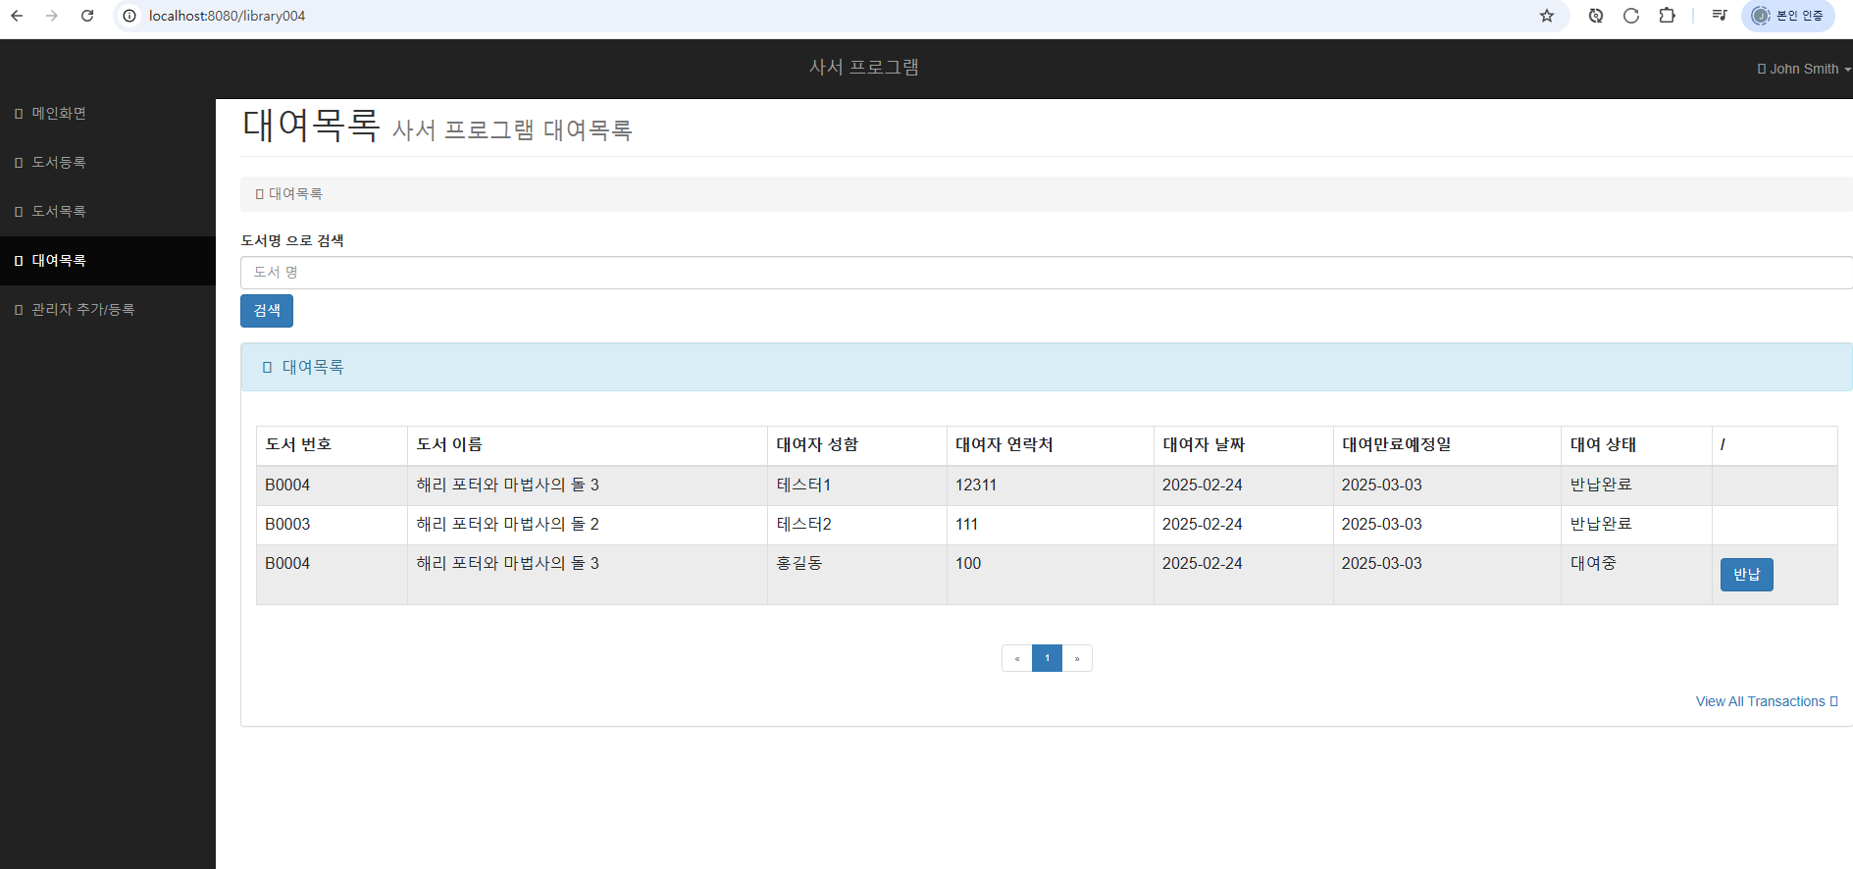
대여 목록
RL-004
도서 검색 및 대여
오택주
▶ 1. 도서명으로 대여이력을 검색할 수 있다.
▶2. 등록된 대여이력을 목록으로 확인할 수 있다.
▶3. ‘반납완료’ 상태가 아닌 대여이력은 반납 버튼을 클릭하여 반납처리를 할 수 있다.
1
2
3

